Slide 1

Dispositif pHARe : Ensemble contre le harcèlement scolaire
Bonjour à toutes et à tous ! Aujourd'hui, nous allons aborder un sujet crucial : le harcèlement scolaire, et surtout les moyens de lutte mis en place. Le dispositif pHARe a été créé pour nous aider à mieux comprendre, prévenir et combattre ce phénomène qui touche de nombreux élèves.
Cette présentation vous guidera à travers les différents aspects du harcèlement scolaire, les ressources disponibles et les actions concrètes que vous pouvez entreprendre pour créer un environnement scolaire plus sûr et respectueux pour tous.
NS
par Nicolas SAINTE-MARIE

Slide 2



Le cadre légal du harcèlement scolaire
Définition juridique
Sanctions prévues
Responsabilité collective
Le harcèlement scolaire est un délit portant atteinte à la dignité.
La loi française punit le harcèlement scolaire comme un crime.
Les témoins ont un rôle crucial dans le signalement du harcèlement.

Slide 3
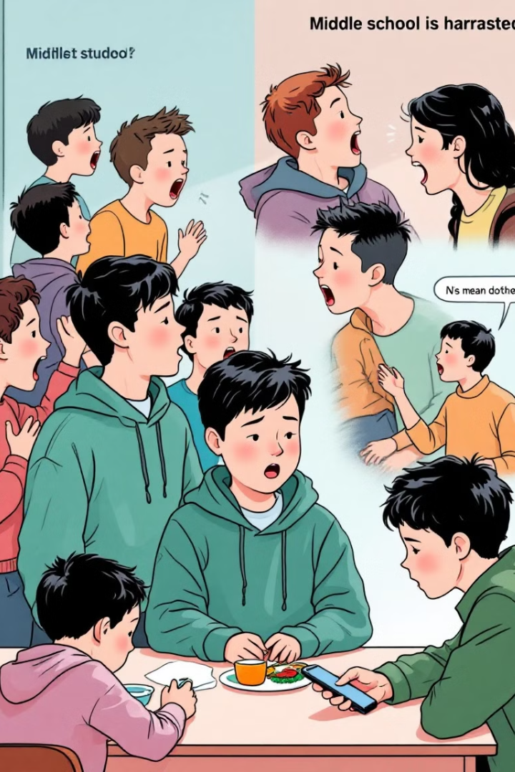








Reconnaître les différentes formes de harcèlement
Harcèlement verbal
Harcèlement physique
Insultes, moqueries, rumeurs et propos blessants répétés
Bousculades, coups, vol d'objets personnels
Cyberharcèlement
Harcèlement social
Messages violents ou menaçants sur les réseaux sociaux
Exclusion, menaces, manipulation des relations
Le harcèlement scolaire se caractérise par des actes répétés et systématiques visant à mettre une personne en situation de souffrance. Il est important de savoir identifier ces différentes formes pour pouvoir réagir efficacement et aider les victimes.

Slide 4



Que faire face au harcèlement ?
Face au harcèlement, l'isolement est le pire ennemi. Il est essentiel de briser le silence et de chercher de l'aide. Plus tôt la situation est signalée, plus rapidement des solutions peuvent être mises en place pour y mettre fin.
Parler à un adulte
En parler à un camarade
Signaler le harcèlement
Confie-toi à un professeur, CPE, un AED, l'infirmière, tes parents.
Partage ton expérience avec un ami.
Appelle le 3018, numéro d'urgence pour les victimes.

Slide 5
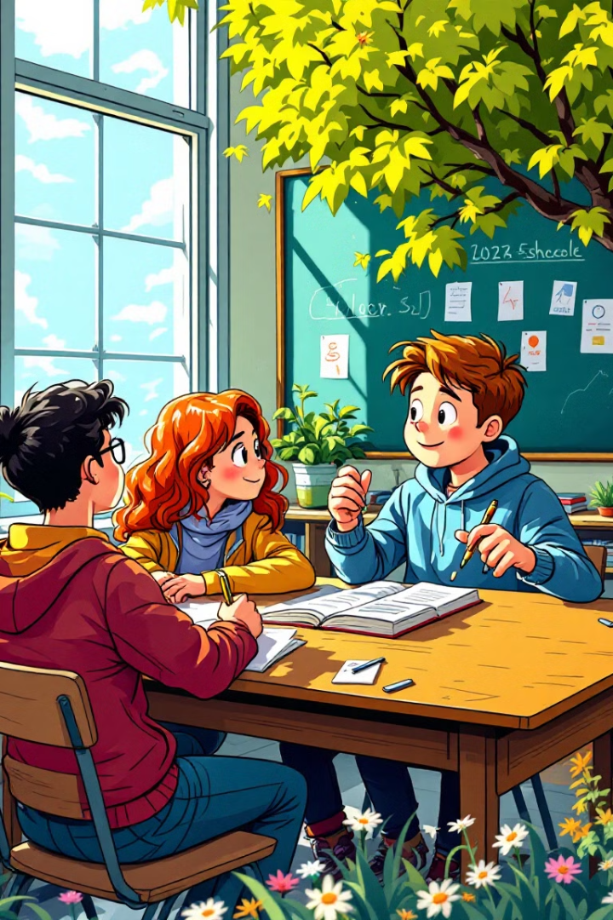



Comment soutenir une victime de harcèlement
En tant que témoin, tu as un rôle crucial à jouer. Ton soutien peut faire toute la différence pour une victime de harcèlement. N'oublie pas que rester passif face à une situation de harcèlement, c'est indirectement la cautionner. Agir, c'est déjà changer les choses.
Offrir son soutien
Encourager à parler
Écouter sans juger et montrer à la personne qu'elle n'est pas seule face à cette situation difficile.
Accompagner la victime pour signaler les faits à un adulte; cette démarche est souvent plus facile à deux.
Créer un réseau de soutien
Mobiliser d'autres camarades pour former un groupe solidaire autour de la personne harcelée.

Slide 6


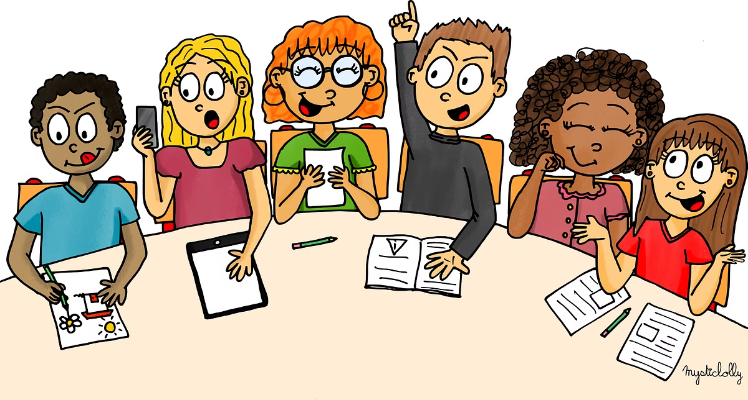



La méthode de préoccupation partagée
Identification du problème
Reconnaître la situation de harcèlement et réunir les parties concernées
Dialogue constructif
Faciliter une discussion entre la victime, l'auteur et leurs proches
Compréhension des causes
Analyser les raisons du harcèlement sans jugement
Résolution collective
Trouver ensemble des solutions pour rétablir un climat de respect
Cette méthode, encadrée par des adultes formés, vise à résoudre les situations de harcèlement de manière constructive. Elle ne cherche pas à punir mais à comprendre et à modifier les comportements problématiques pour que le harcèlement cesse définitivement.

Slide 7






Ressources disponibles contre le harcèlement
Site du Ministère
Outils, conseils et guides pour élèves et adultes
3018
Numéro gratuit pour victimes et témoins
Equipe pHARe
adultes désignés de ton établissement
Non au Harcèlement
Plateforme de ressources et témoignages
De nombreuses ressources sont à ta disposition pour t'informer, te conseiller ou t'aider en cas de harcèlement. N'hésite pas à les utiliser, que tu sois victime, témoin ou simplement soucieux de mieux comprendre ce phénomène pour le prévenir efficacement.

Slide 8





Actions dans les établissements scolaires
Journée "Non au harcèlement"
Activités annuelles de sensibilisation dans tous les établissements
Safer Internet Day
Ateliers et conférences sur la sécurité en ligne et la prévention du cyberharcèlement
Concours "Non au harcèlement"
Projets créatifs réalisés par les élèves pour sensibiliser leurs camarades
Chaque établissement met en place des actions spécifiques pour lutter contre le harcèlement scolaire. Ces initiatives visent à créer une culture de respect et de bienveillance, tout en donnant aux élèves les outils nécessaires pour reconnaître et réagir face aux situations problématiques.

Slide 9



Ensemble, luttons contre le harcèlement
Prévention
Écoute
Solidarité
Sensibilisation et éducation
Attention et soutien aux victimes
Entraide et action collective
Le harcèlement scolaire est un problème sérieux, mais ensemble, nous pouvons faire la différence. En tant qu'élèves, vous avez un rôle essentiel à jouer dans la création d'un environnement scolaire sûr et respectueux pour tous.
Le dispositif pHARe et toutes les actions mises en place dans votre établissement sont là pour vous accompagner. N'oubliez pas : parlez-en, signalez-le, et surtout, soutenez-vous les uns les autres ! Merci pour votre attention.

